Slide 1

МУНИЦИПАЛЬНОЕ ДОШКОЛЬНОЕ ОБРАЗОВАТЕЛЬНОЕ
УЧРЕЖДЕНИЕ «ДЕТСКИЙ САД № 265
КИРОВСКОГО РАЙОНА ВОЛГОГРАДА»
ПЕДСОВЕТ на тему
«Толерантность в образовательном процессе»

Slide 2
Цель педсовета:
Повышение уровня методической подготовки педагогического коллектива в вопросах воспитания толерантности у дошкольников.
Задачи педсовета:
Актуализировать, расширить и углубить знания о сущности понятия «толерантность»;
Ознакомиться с приёмами формирования умения толерантного поведения;
Получить практические рекомендации по воспитанию толерантности.

Slide 3

Что такое толерантность?

Slide 4
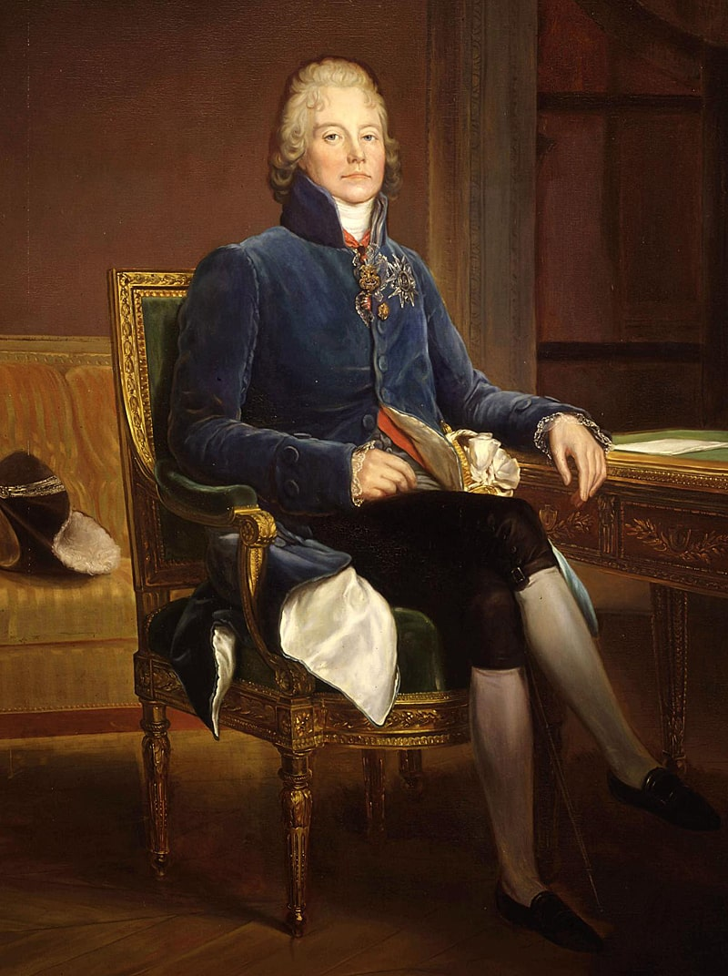
На рубеже XVIII – XIX веков во Франции жил Талейран Перигор. Он отличался тем, что при разных правительствах оставался Министром иностранных дел. Это был человек, талантливый в умении учитывать настроения окружающих, уважительно к ним относиться, искать решение проблем без ущемления интересов других людей. И при этом сохранять свои собственные принципы, стремиться к тому, чтобы управлять ситуацией, а не слепо подчиняться обстоятельствам

Slide 5
Определение слова «толерантность» на разных языках земного шара звучит по-разному: Определение слова «толерантность» на разных языках земного шара звучит по-разному:
В английском – готовность быть терпимым, снисходительным.
Во французском – уважение свободы другого, его образа мысли, поведения, этических и религиозных взглядов.
В китайском – позволять, принимать, быть по отношению к другим великодушным.

Slide 6

В арабском – прощение, снисходительность, мягкость, милосердие, сострадание, благосклонность, терпение, расположение к другим.
В русском – способность терпеть что-то или кого-то (быть выдержанным, выносливым, стойким, уметь мириться с существованием).

Slide 7
Семь основных принципов толерантности:
Уважение человеческого достоинства всех без исключений людей.
Уважение различий.
Понимание индивидуальной неповторимости.
Взаимодополняемость как основная черта различий.
Взаимозависимость как основа совместных действий.
Культура мира.
Сохранение памяти.

